Slide 1
Klauzál Gábor Általános Iskola
Lehet, hogy elfelejtik, hogy mit mondtál nekik, de soha nem fogják elfelejteni, hogy hogyan érezték magukat szavaidtól
(Carl William Buehner)

Slide 2
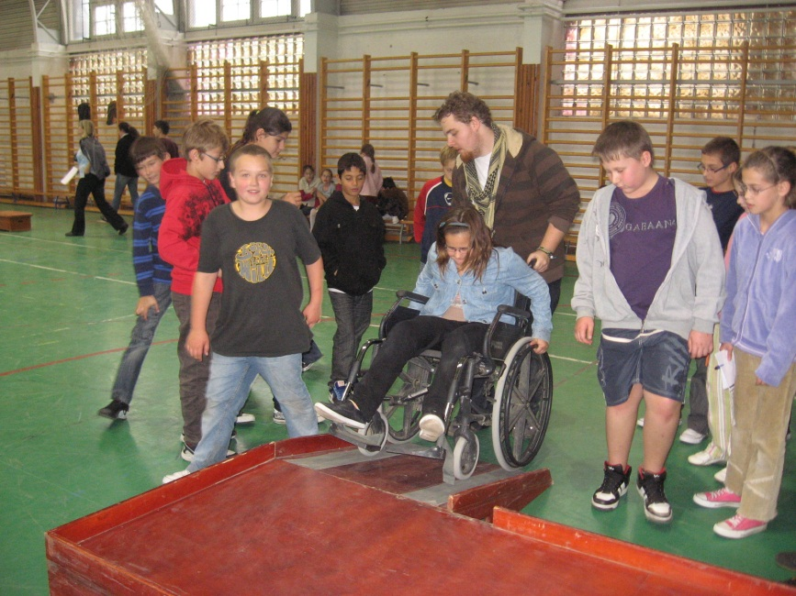
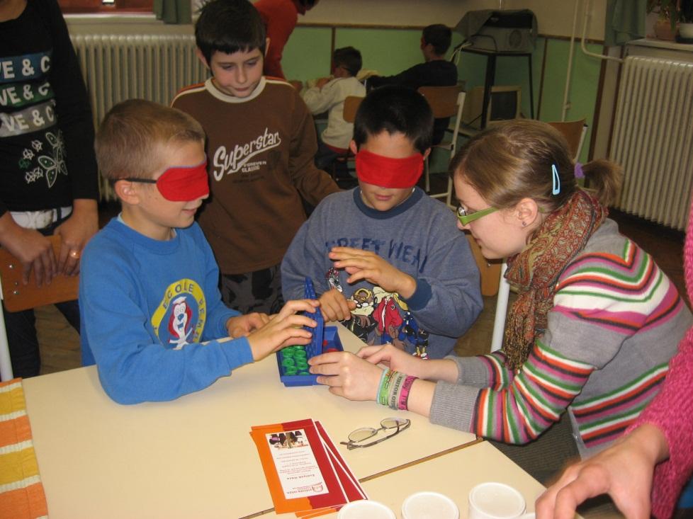
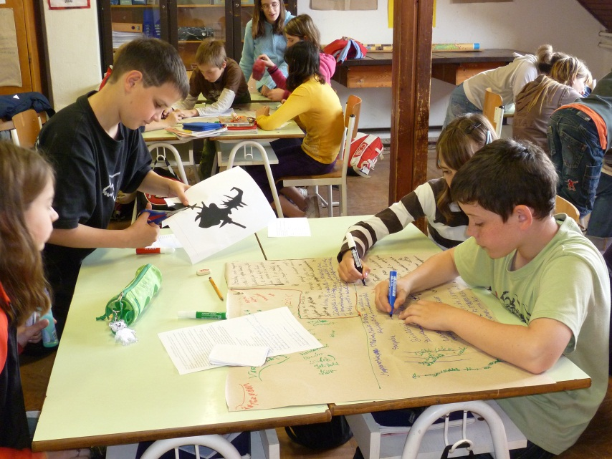
Jó gyakorlataink:
Projektpedagógia alkalmazása
az integrációs gyakorlatban

Slide 3
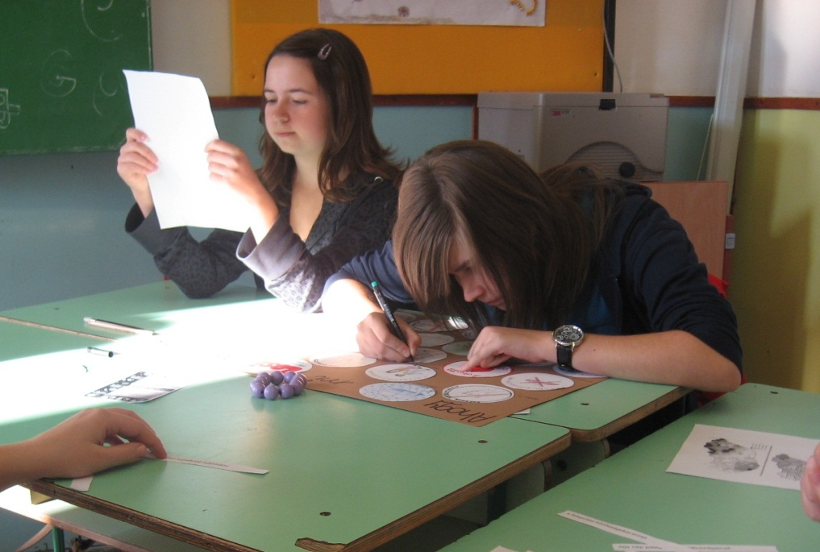
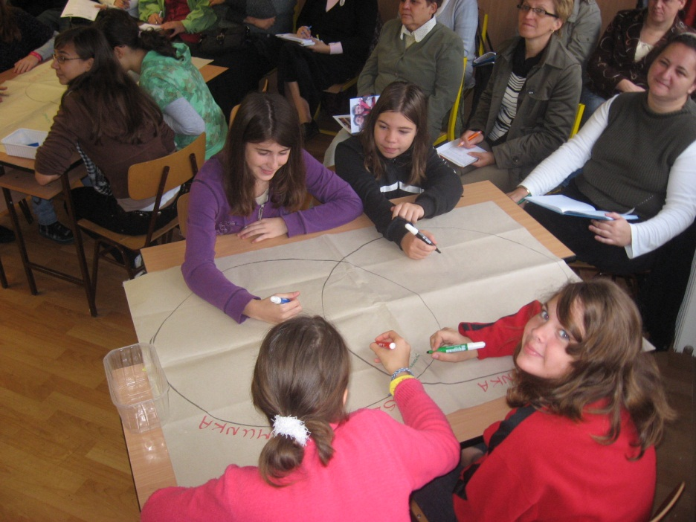
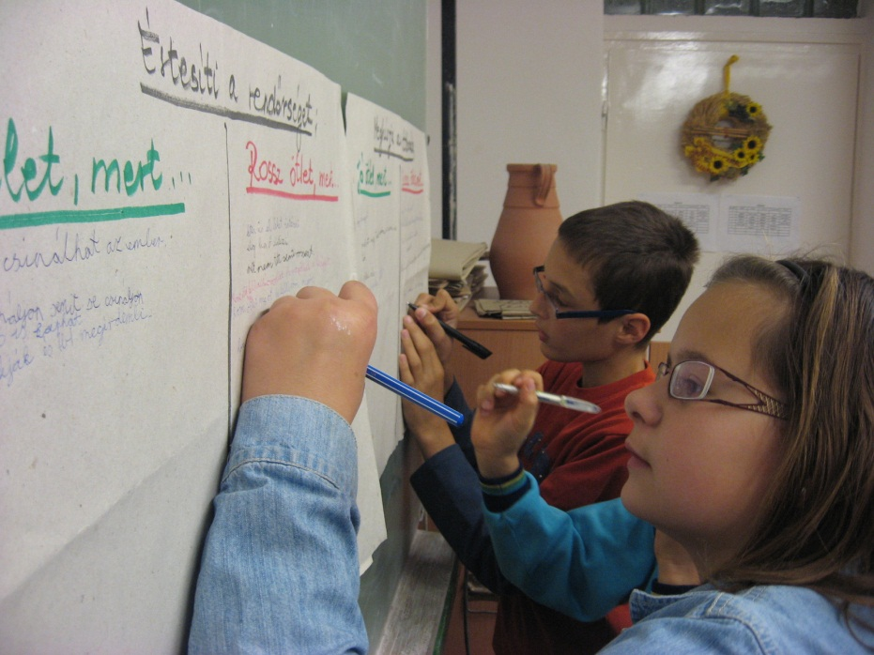
Kompetencia alapú oktatás és integráció napról napra

Slide 4
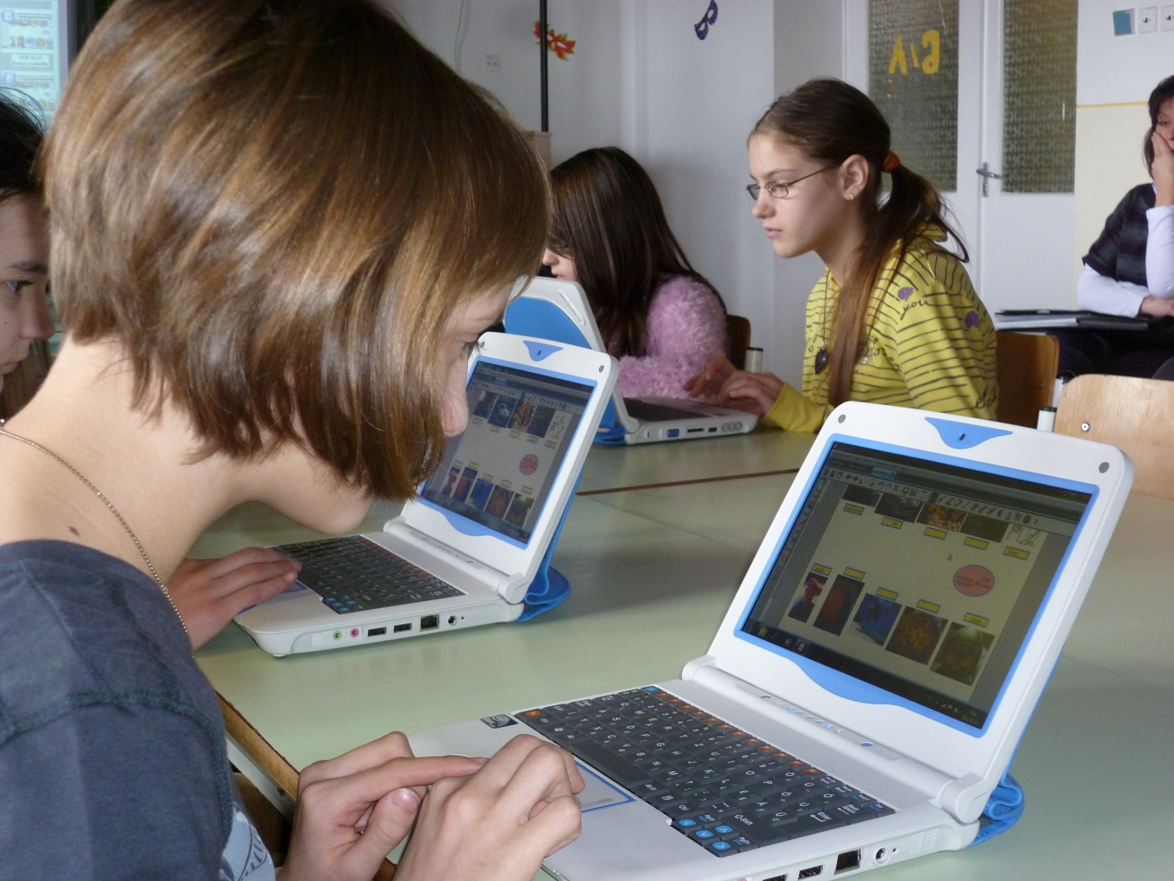
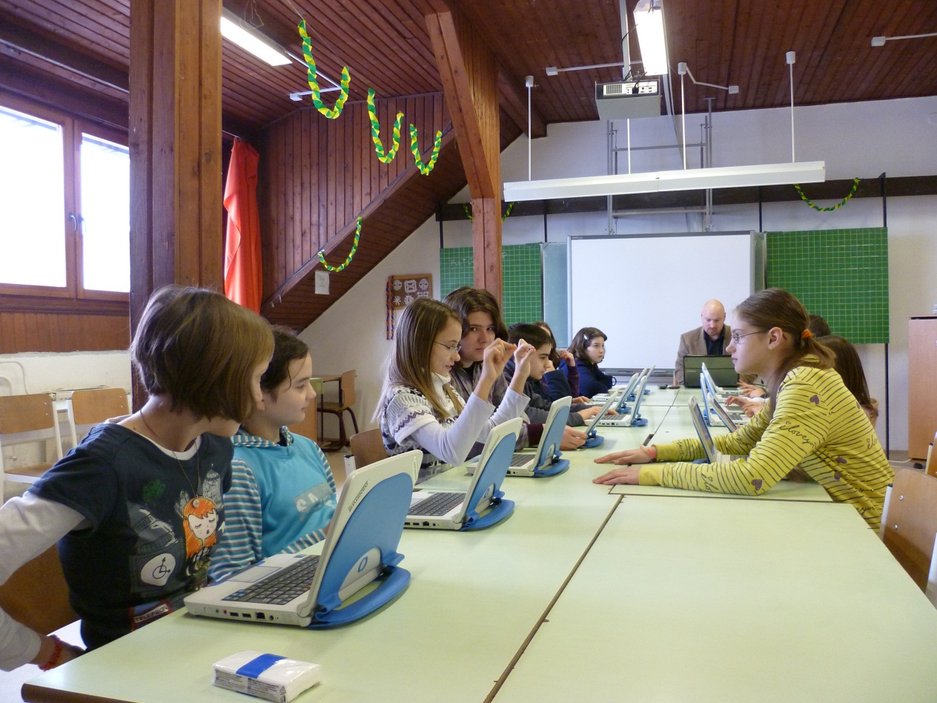
Tanulói laptop program a gyakorlatban (angol, magyar, történelem)

Slide 5
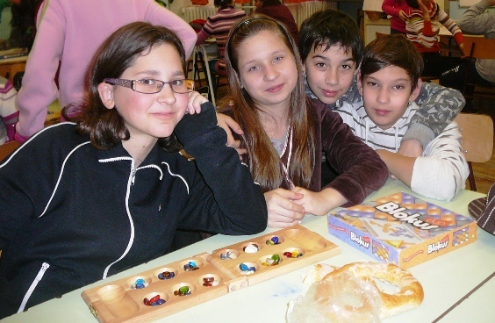
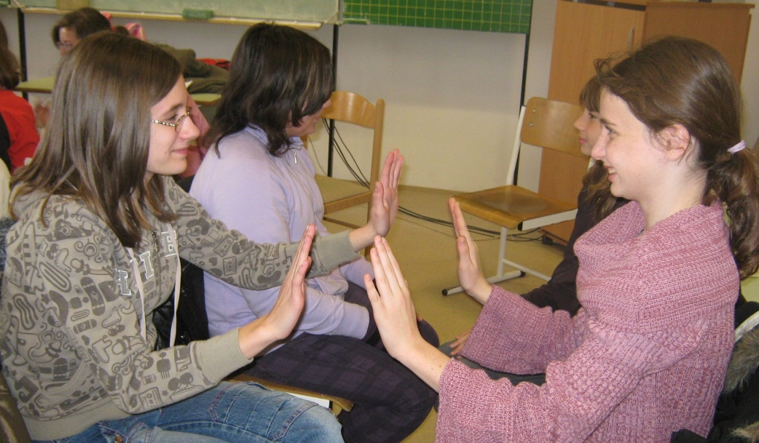
Referenciaterületeink: Befogadó pedagógiai gyakorlatot mintaadóan alkalmazó intézmény

Slide 6
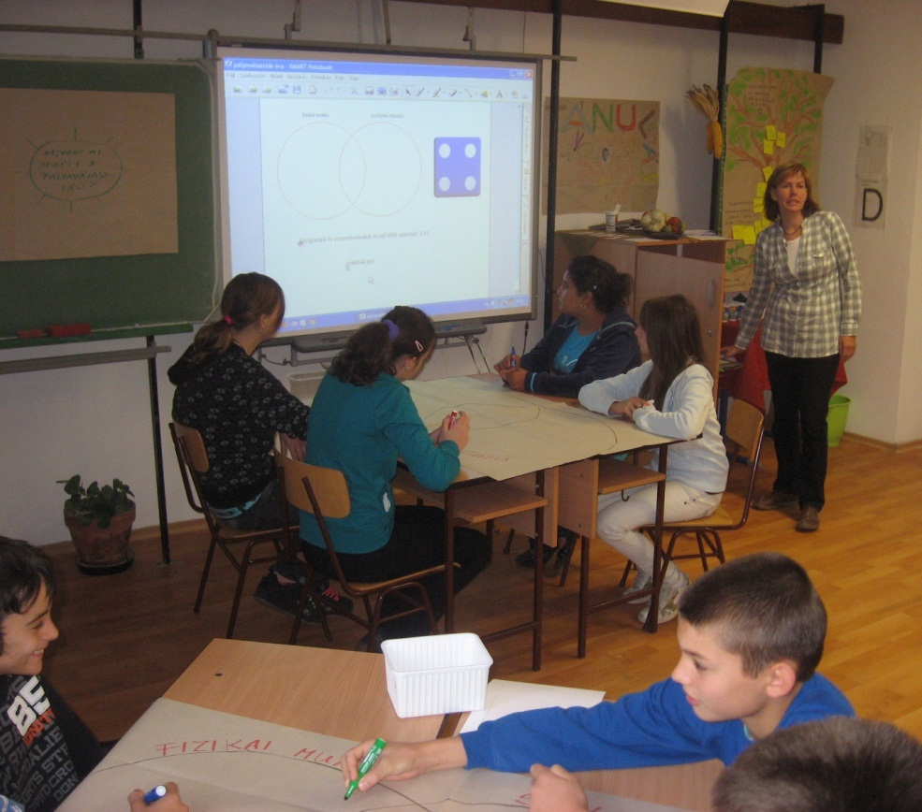
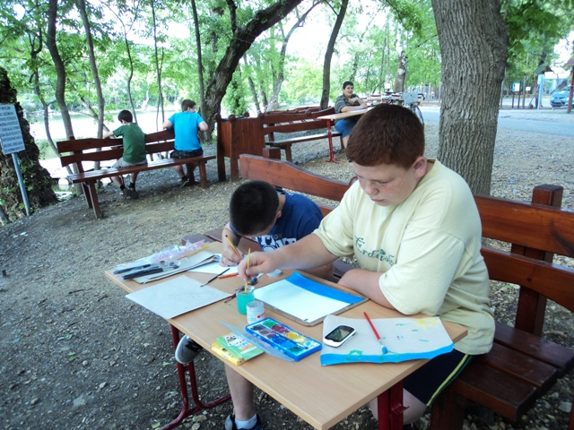
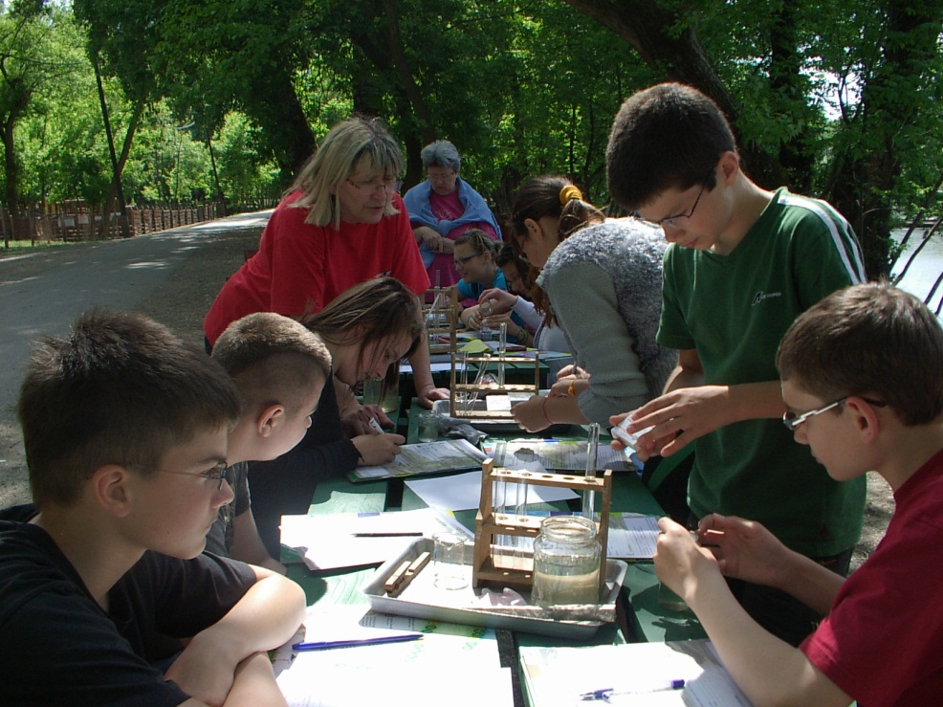
A kompetencia alapú nevelési, oktatási programot átfogóan, mintaadóan alkalmazó intézmény

Slide 7
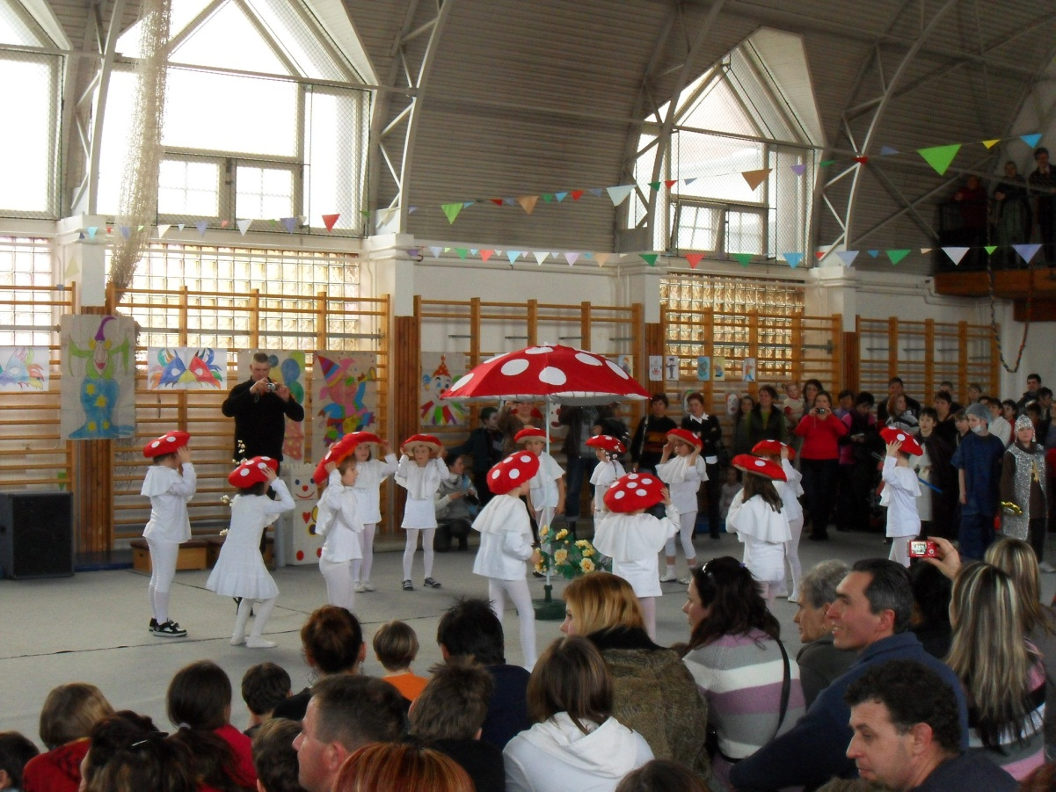
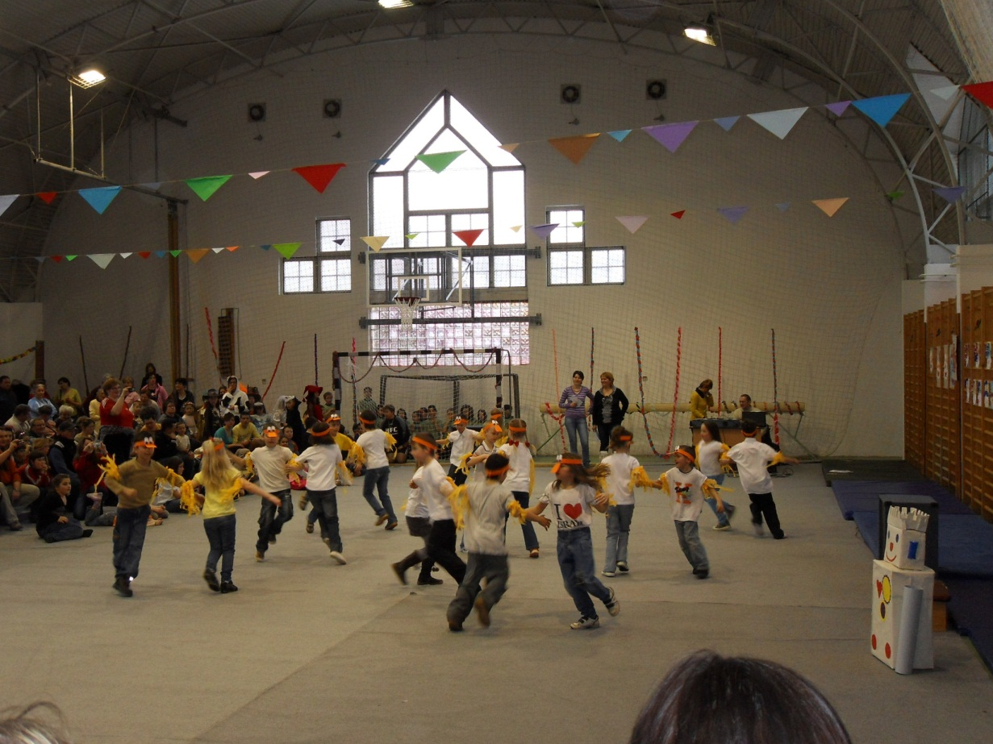
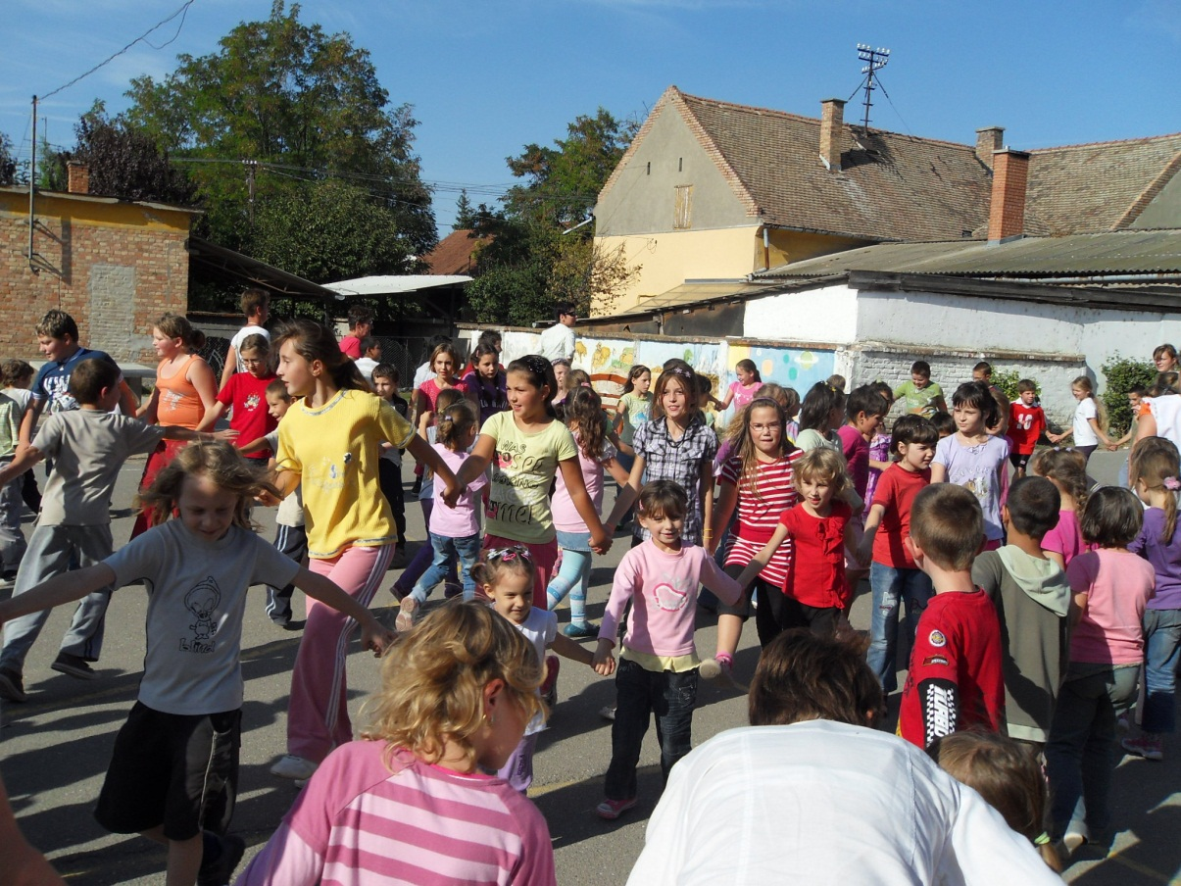
Nádor utcai Tagintézmény
Énekkel, tánccal óvodából iskolába
– 1. osztályos ének-gyermektánc tanmenet és koreográfia

Slide 8
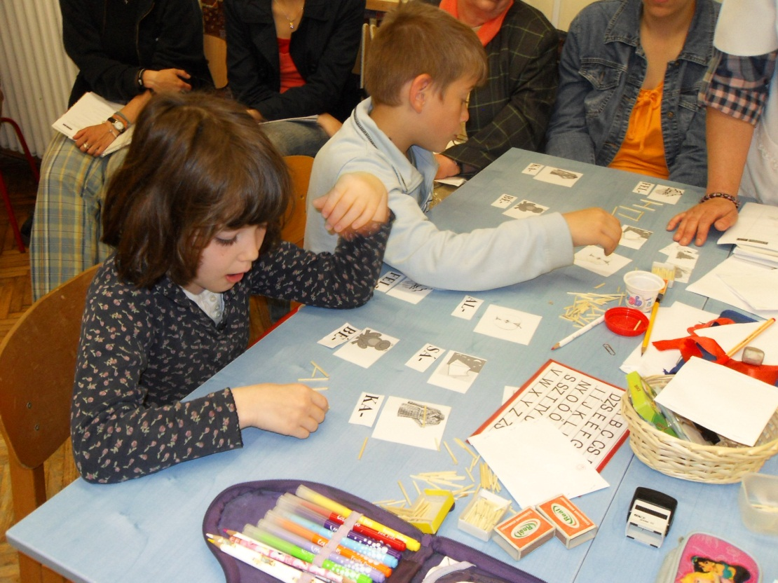
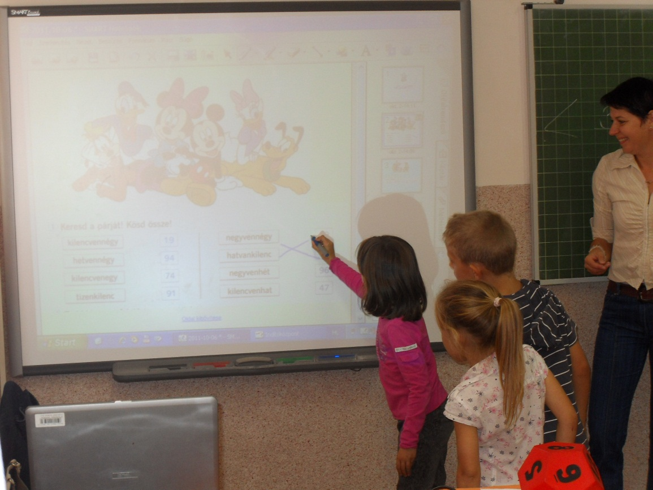
Pálcikával és fonomimikával az 1. osztályban

Slide 9
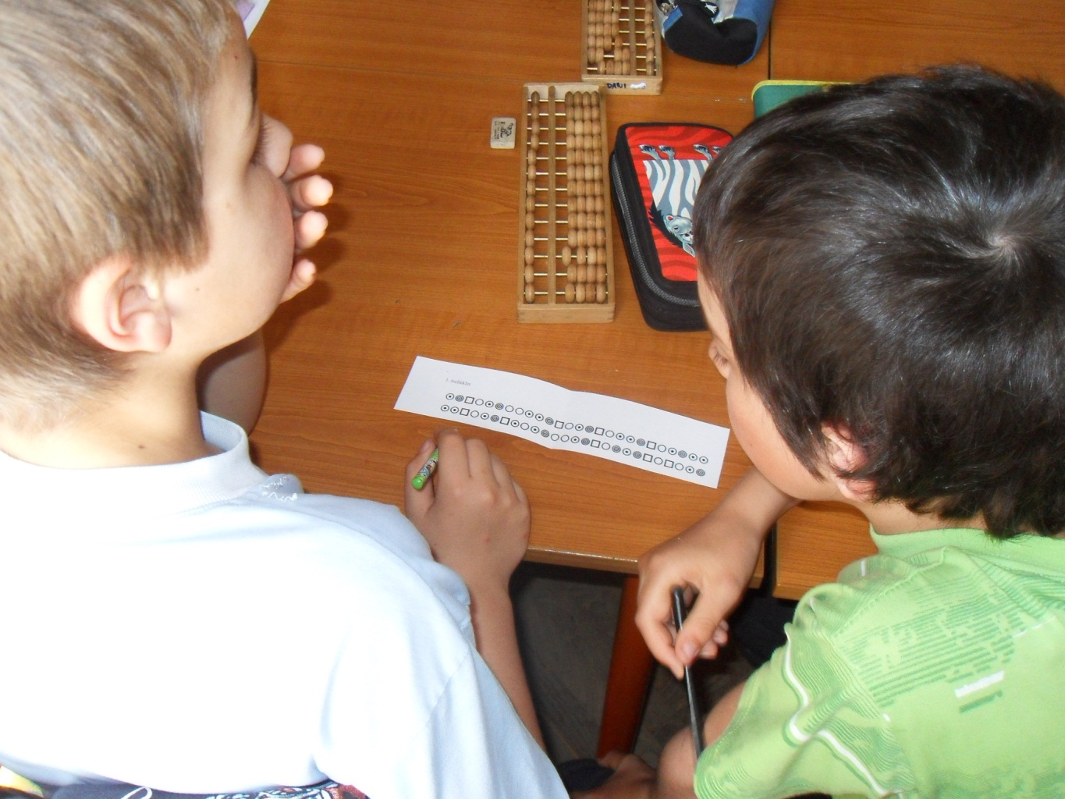
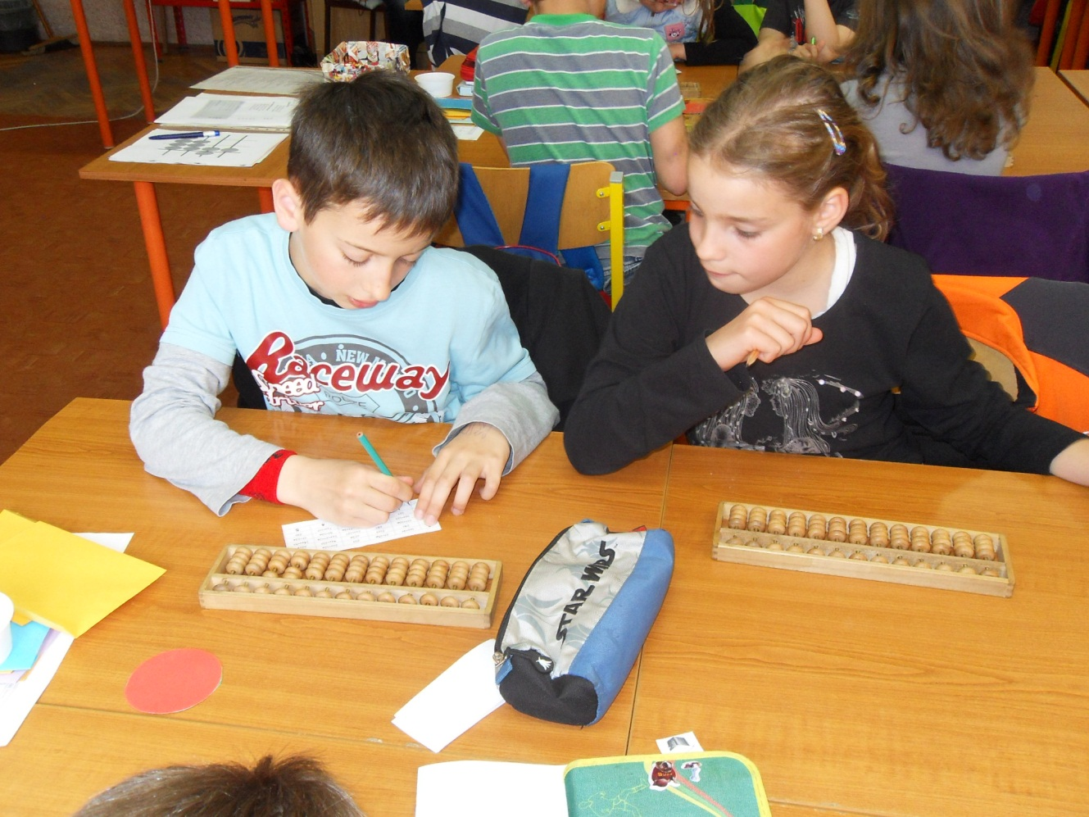
Szorobánnal a számok világában

Slide 10
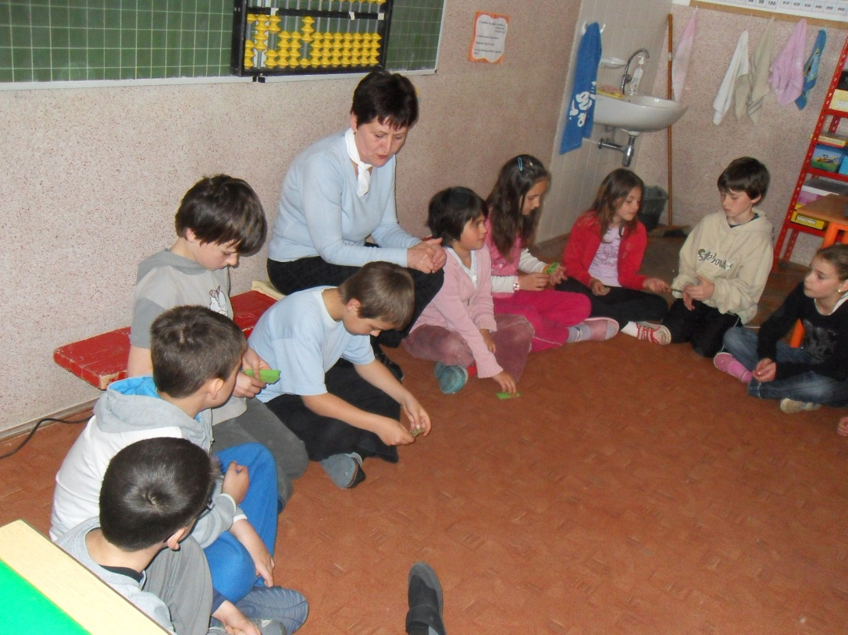
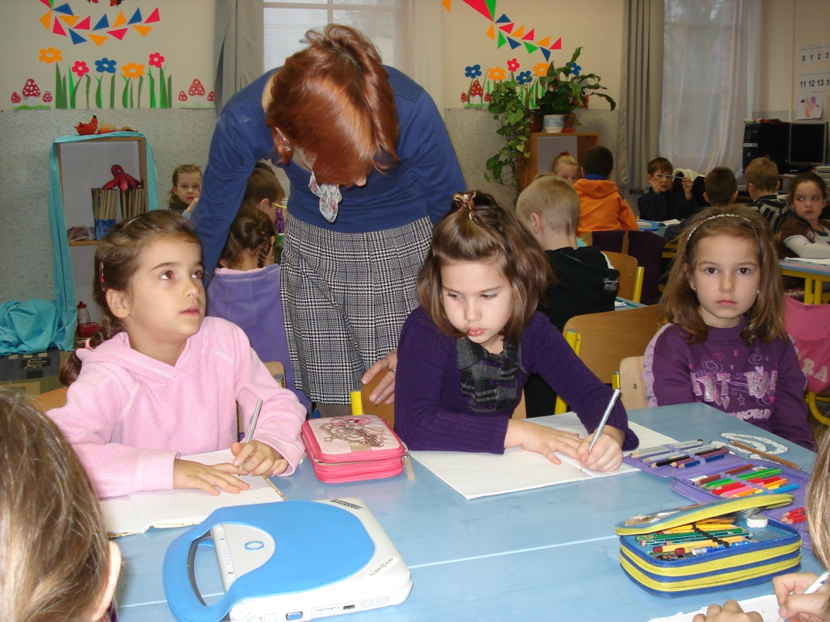
Szövegértés, szövegalkotás fejlesztése

Slide 11
